Slide 1
Путешествие в игрушечное царство (на примере магазина «Бегемотик»)
МКДОУ
«ДС О «Берёзка»
Презентацию подготовила воспитатель: Степанова Л.Ю.
2014 год
Notes:
У нас открылся магазин. Посмотрите, сколько в нем красивых игрушек! Вы сможете их купить. Но чтобы вам их продали, надо правильно спрашивать и отвечать на вопросы.

Slide 2
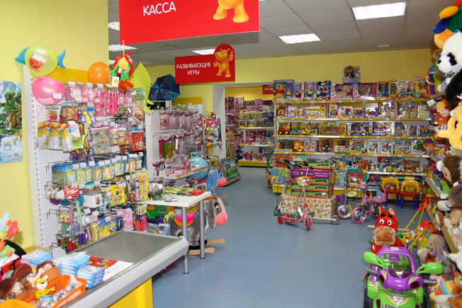
Магазин игрушек «Бегемотик»
Notes:
У нас открылся магазин. Посмотрите, сколько в нем красивых игрушек! Вы сможете их купить. Но чтобы вам их продали, надо правильно спрашивать и отвечать на вопросы.

Slide 3
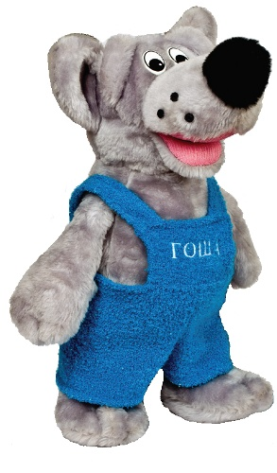
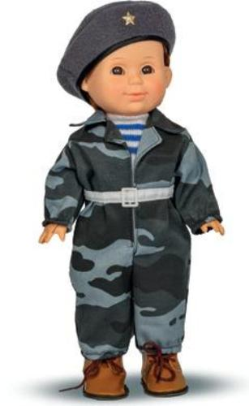
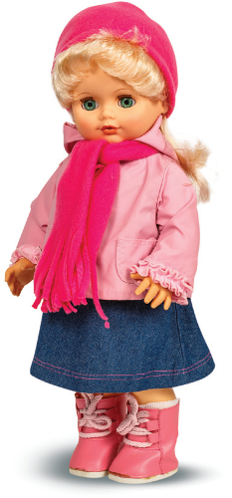
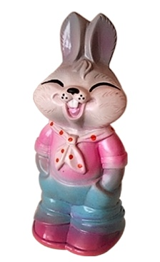
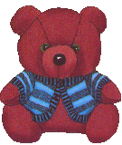
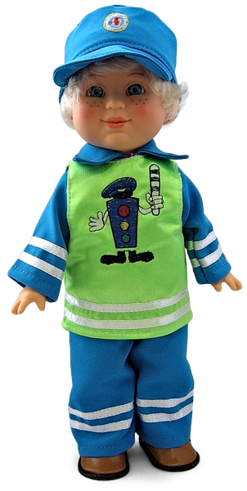
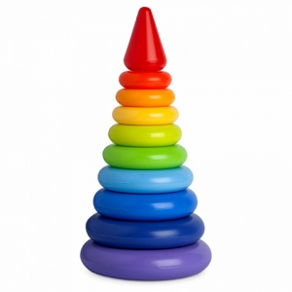
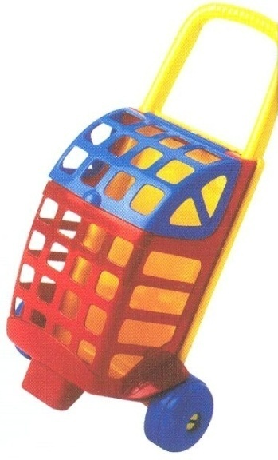
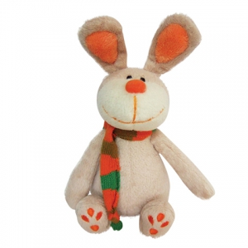
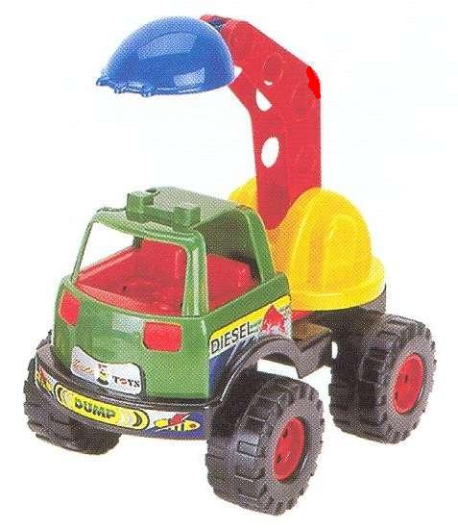
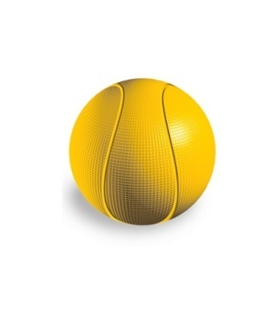
Все игрушки хороши!
Notes:
В магазине «Бегемотик»
Есть отдел игрушек.
Там и полосатый тигр,
И котенок плюшевый.
Пирамидки в ряд стоят,
Куклы в разных платьицах,
Неваляшки не лежат,
И Петрушки дразнятся.
Все игрушки хороши!
Выбирай, что хочешь
Без игрушек малышам
Грустно было б очень.

Slide 4
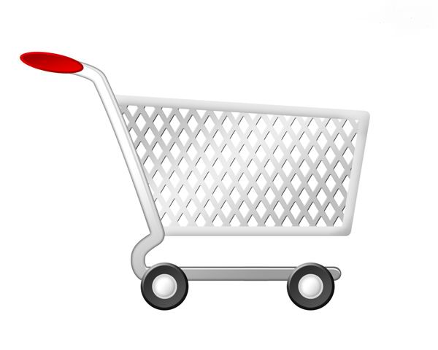
Продавец продает игрушки
Notes:
В магазине вас встретит приветливый и внимательный продавец.
Для удобства продавцы предлагают покупателям корзинку или тележку для покупок.

Slide 5
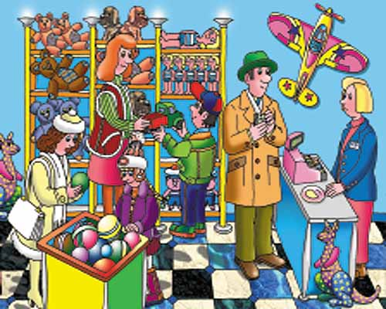
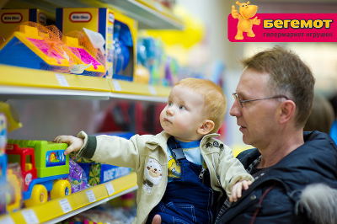
«
Покупатели покупают игрушки
Notes:
Покупатель: «Я хочу купить мяч. Сколько он стоит?»
Продавец: «Пятнадцать рублей».
Покупатель идет в кассу,- «Получите пятнадцать рублей».
Кассир: «Возьмите чек».
Покупатель : «Спасибо!»

Slide 6
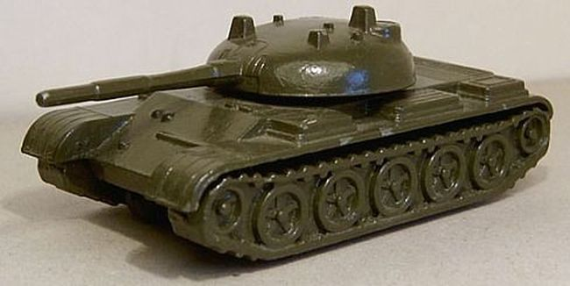
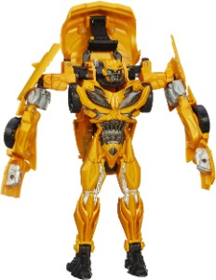
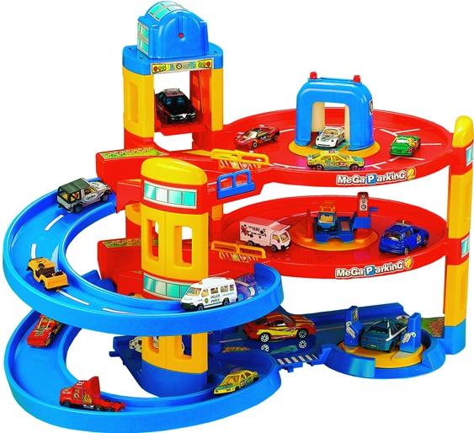
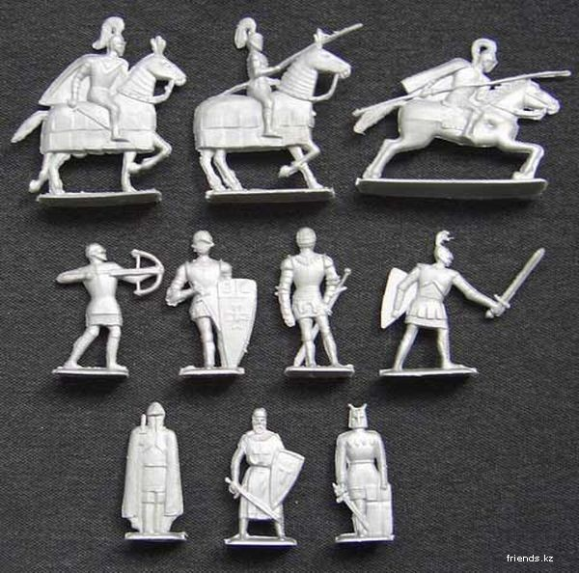
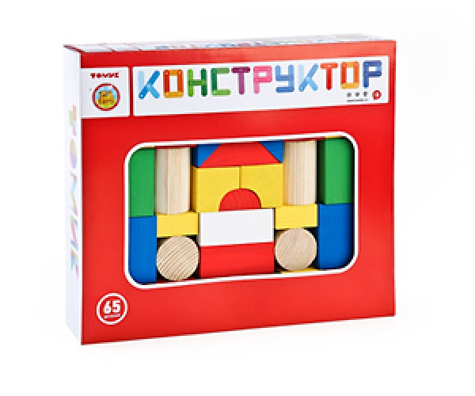
Мальчики любят играть
с этими игрушками
Notes:
Назовите, с какими игрушками любят играть мальчики?

Slide 7
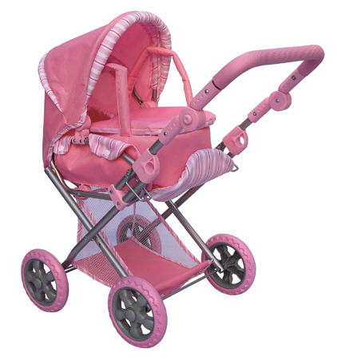
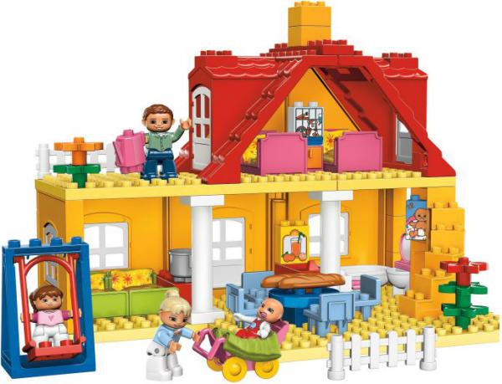
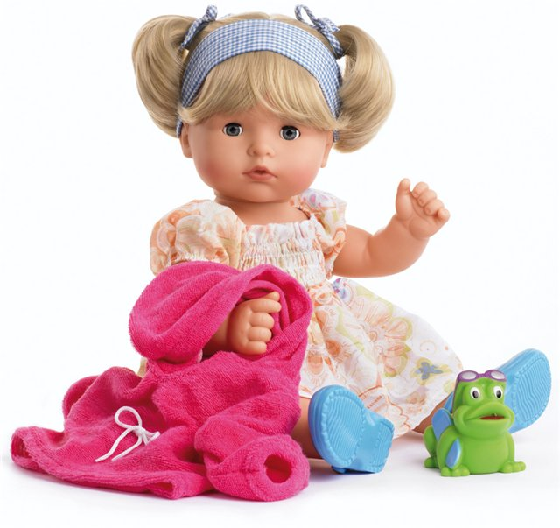
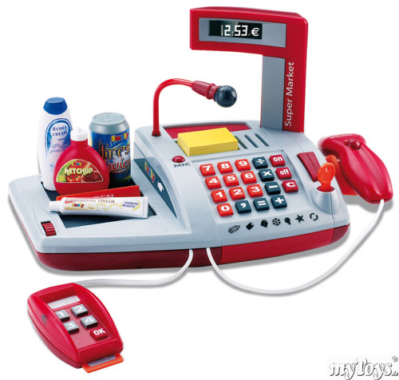
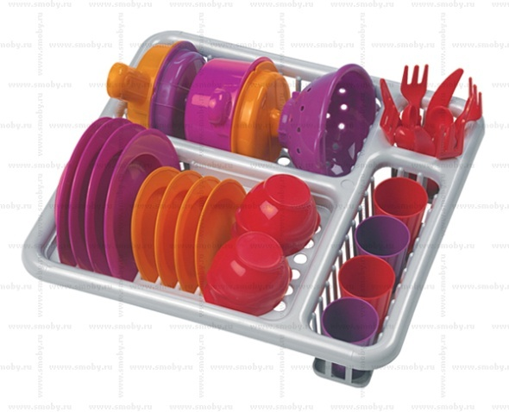
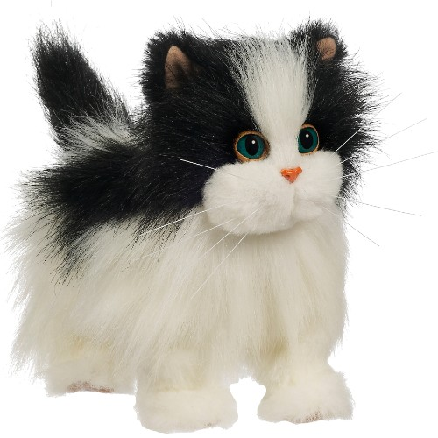
Девочки любят играть с другими игрушками
Notes:
Назовите, с какими игрушками любят играть девочки?

Slide 8
Игра на внимание
«Какой игрушки не хватает?»
Notes:
Дети, запомнили игрушки? Раз, два, три – смотри!

Slide 9
Игра на внимание
«Какой игрушки не хватает?»
Notes:
Какой игрушки не хватает? (куклы в полицейской форме)

Slide 10
Игра на внимание
«Какой игрушки не хватает?»
Notes:
Какой игрушки не хватает? (медвежонка)

Slide 11
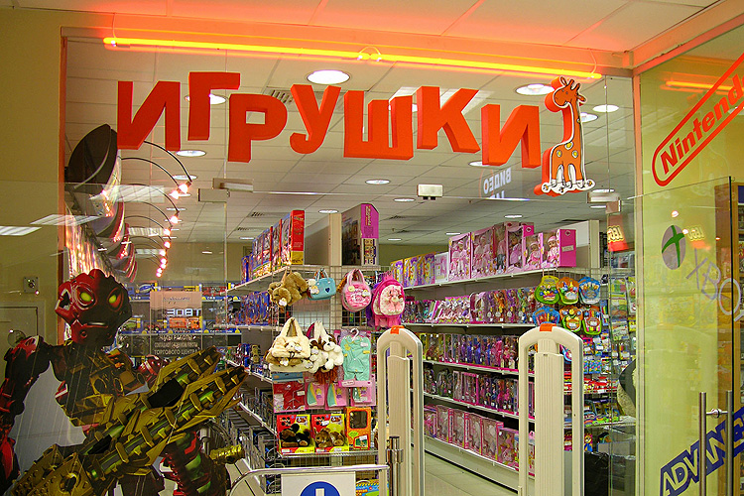
Как называется магазин, где продают игрушки?

Slide 12
Скажем всем игрушкам :
«До свидания!»

